Slide 1

Farolito Spanish
Principiantes 2
Unidad 5 – Tus amigos son mis amigos
Click and wait until you hear the full sentence

Slide 2

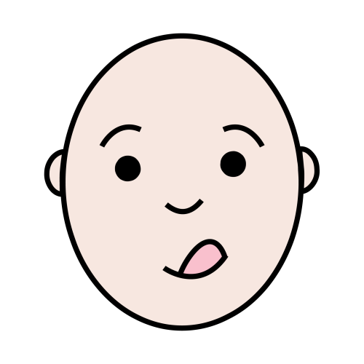
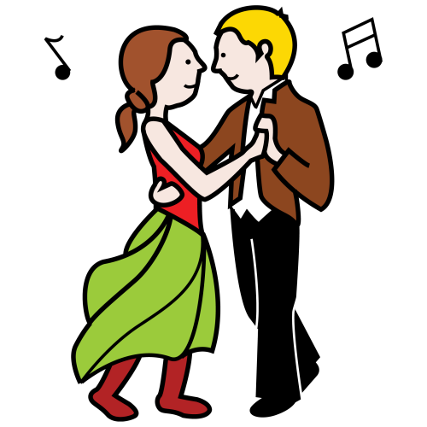
gustar
A mí me gusta bailar

Slide 3
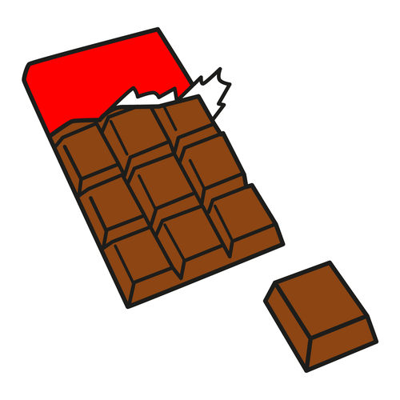
encantar
¡Me encanta el chocolate!

Slide 4
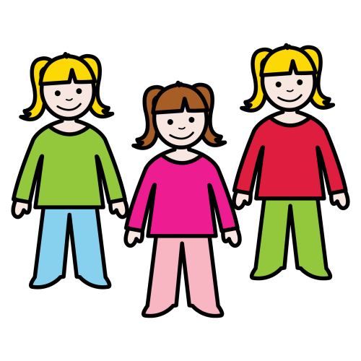
parecer yo me parezco a mis hermanas

Slide 5
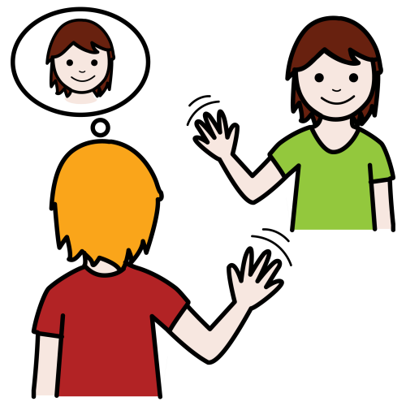
conocer
¿Conoces a mi amigo Juan?

Slide 6
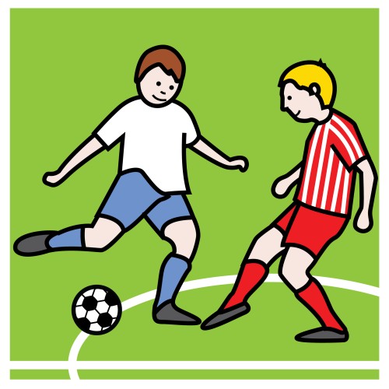
jugar
Yo juego al fútbol

Slide 7

cocinar voy a cocinar para mis amigos

Slide 8

encontrar
No encuentro a Juan

Slide 9
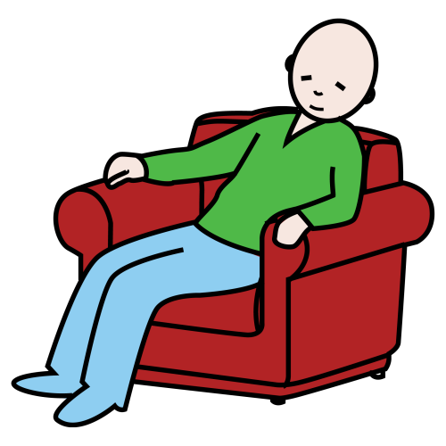
descansar
Mi padre descansa en el sofá

Slide 10
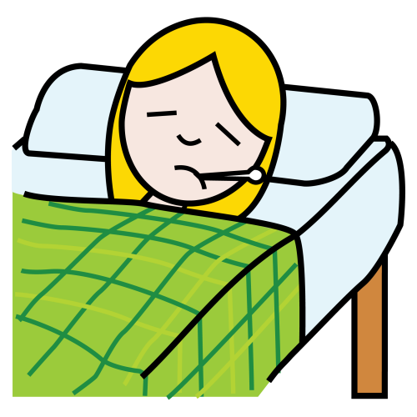

sentirse
No me siento muy bien

Slide 11
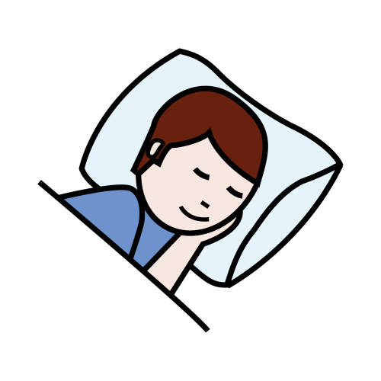
dormir
Dormimos por las noches

Slide 12

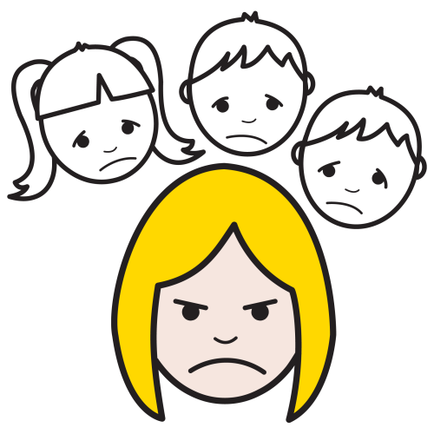
antipático/a
simpático/a

Slide 13

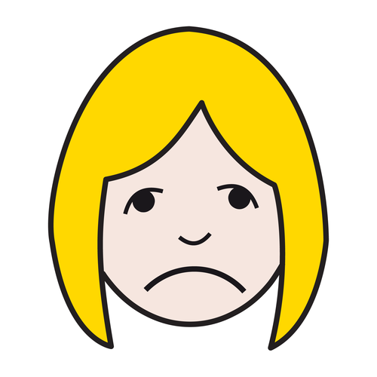
alegre
triste

Slide 14
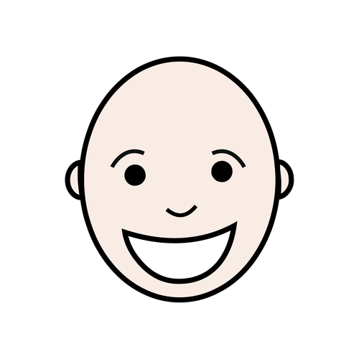
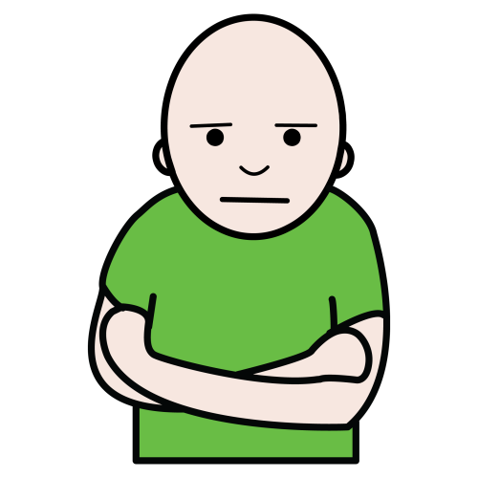

divertido/a
aburrido/a

Slide 15
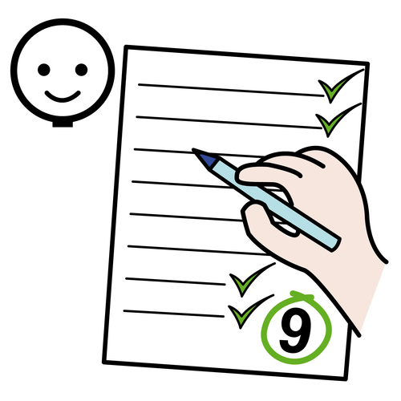
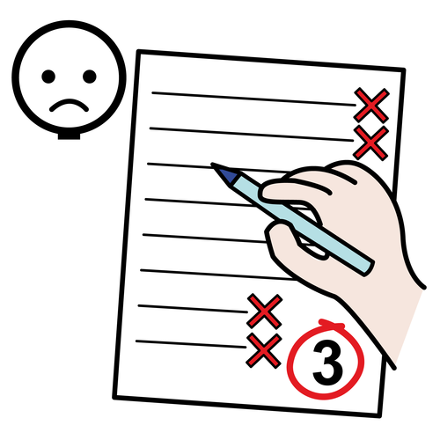
inteligente
tonto/a

Slide 16

interesante
aburrido/a

Slide 17
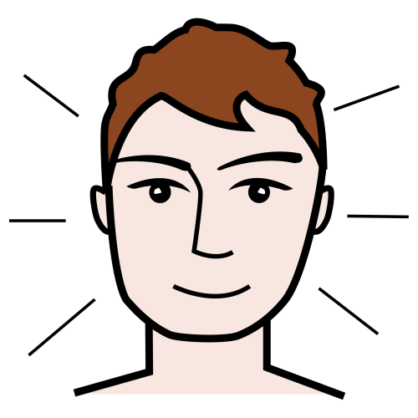
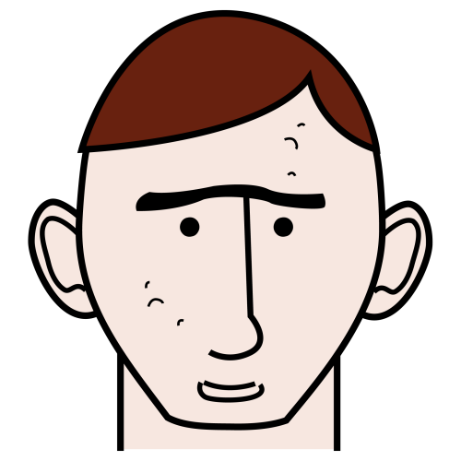
guapo/a
feo/a

Slide 18
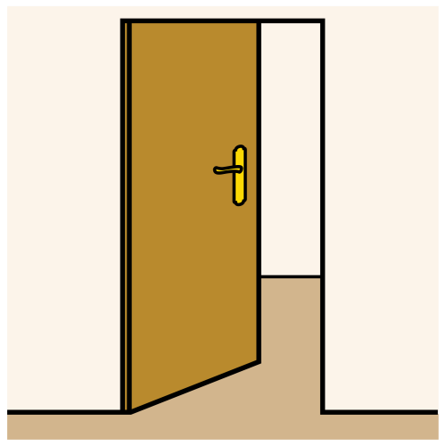
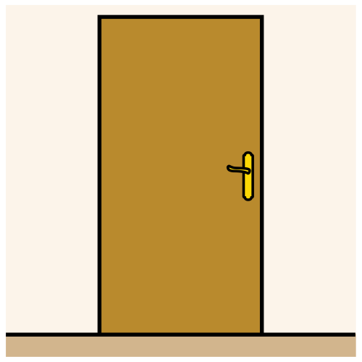
abierto/a
cerrado/a

Slide 19
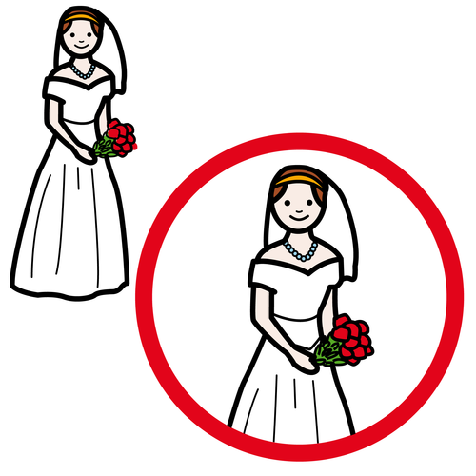
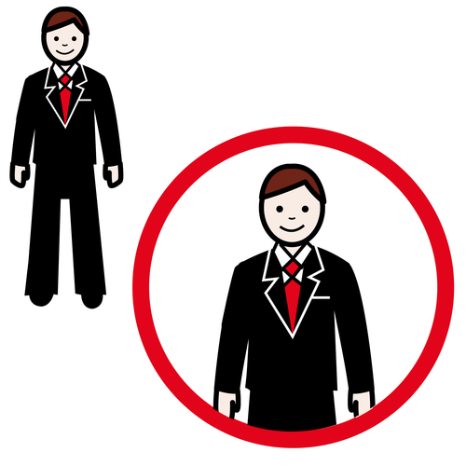
el marido
la mujer

Slide 20
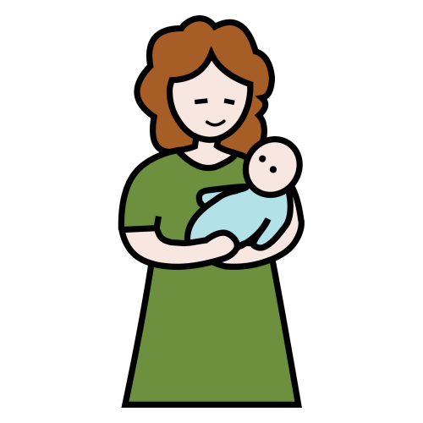
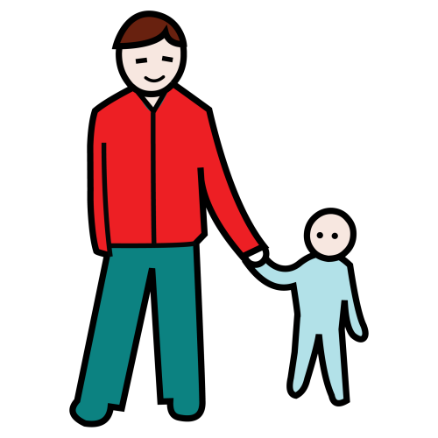
el padre – la madre los padres

Slide 21
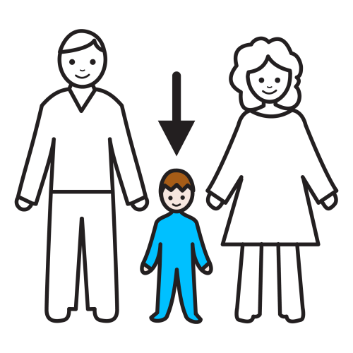
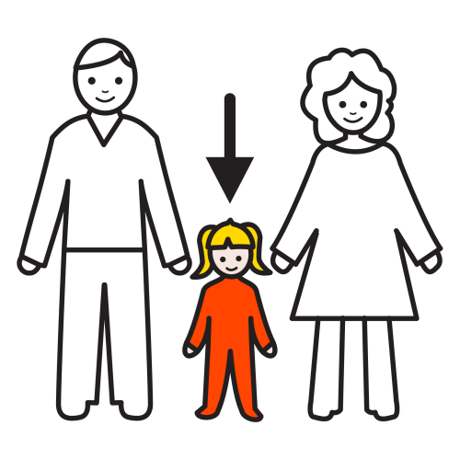
el hijo – la hija los hijos

Slide 22
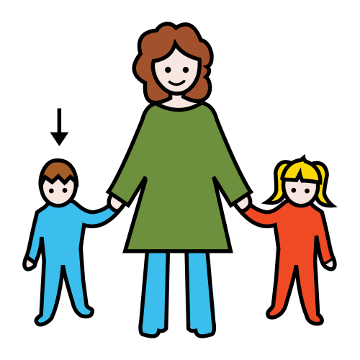
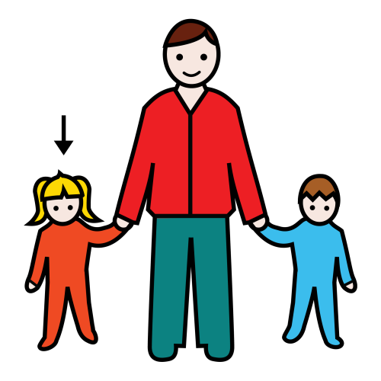
el hermano – la hermana los hermanos

Slide 23
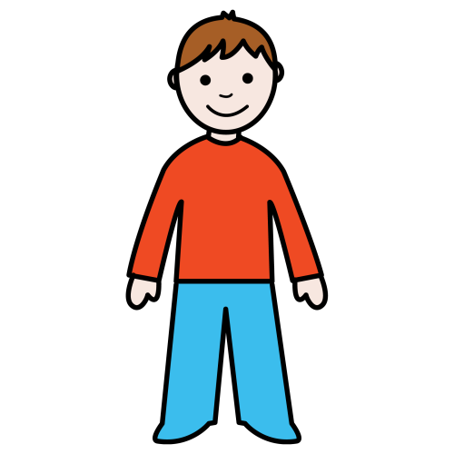
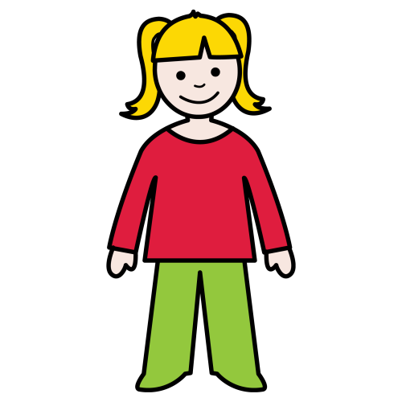
el primo – la prima los primos

Slide 24
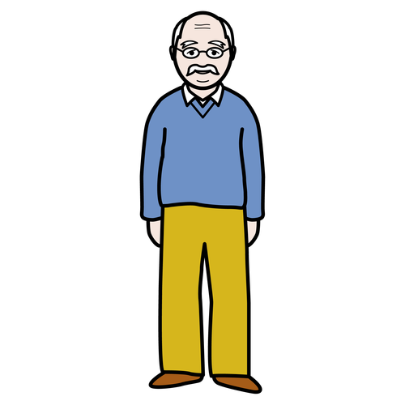
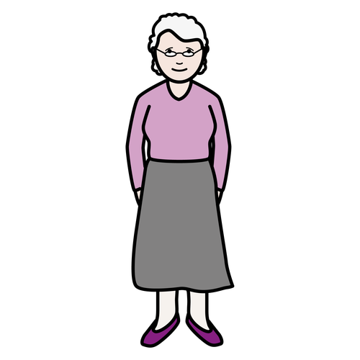
el abuelo – la abuela los abuelos

Slide 25
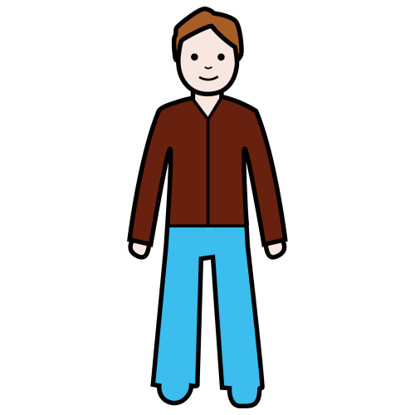
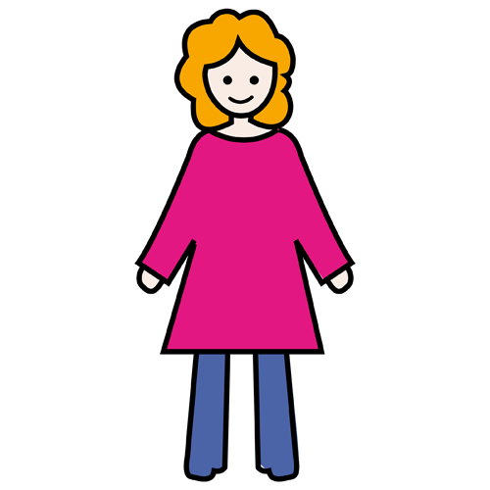
el tío – la tía los tíos

Slide 26
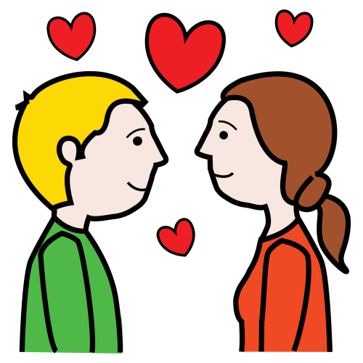
el novio – la novia los novios

Slide 27
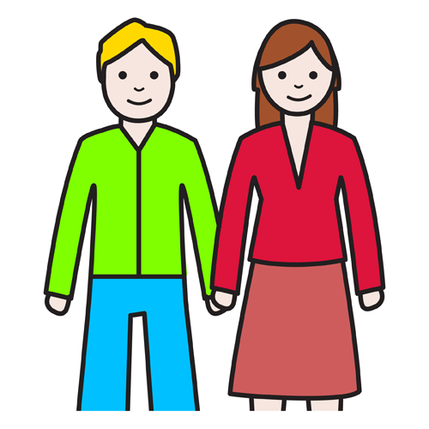
la pareja

